Slide 1
Bukovité
Ing.L.Johnová
ZŠ Lom

Slide 2
Čeleď - bukovité
- dřeviny s jednopohlavními květy
- jednodomé
- větrosnubné
- plod – nažka v čížce
- dřevo – tvrdé, kvalitní
- buk lesní, dub letní, dub zimní, kaštanovník jedlý

Slide 3
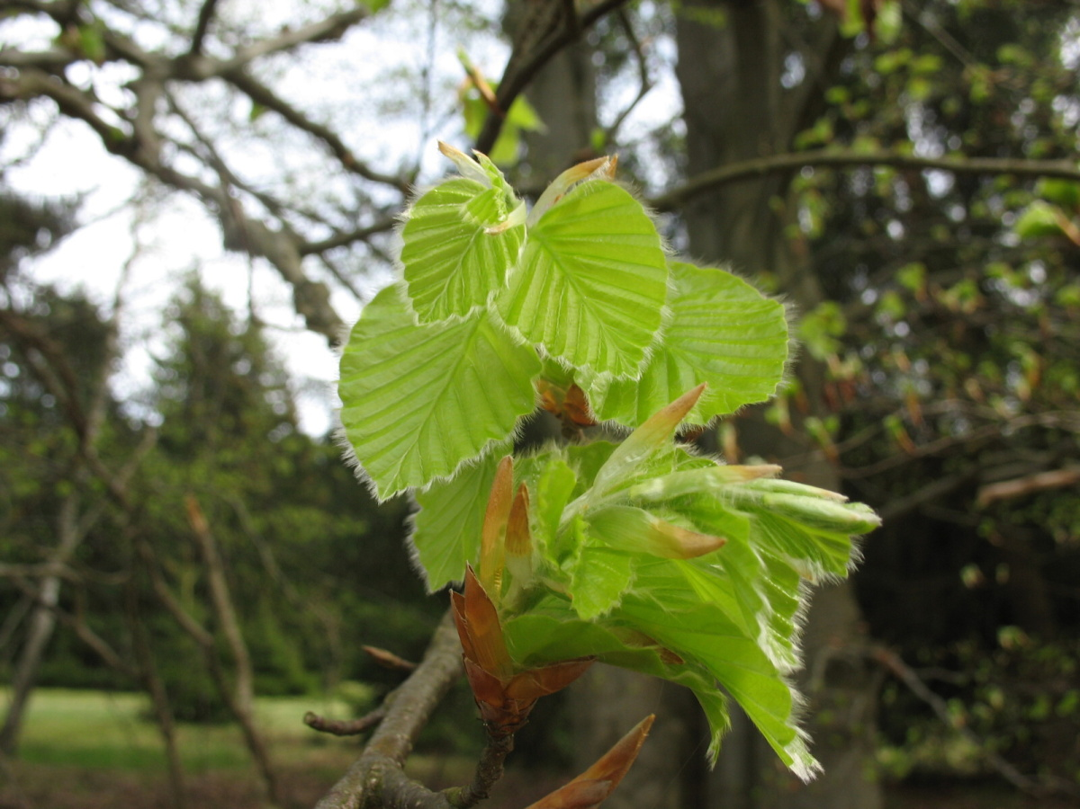
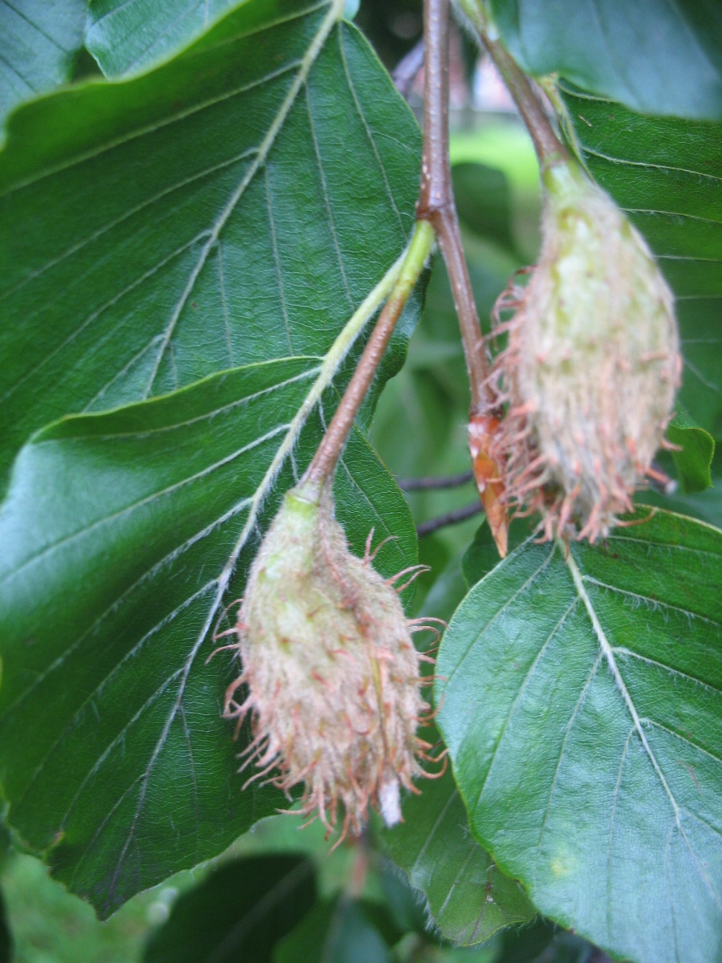
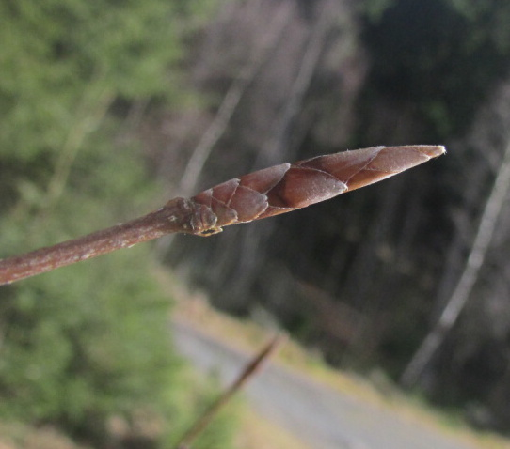
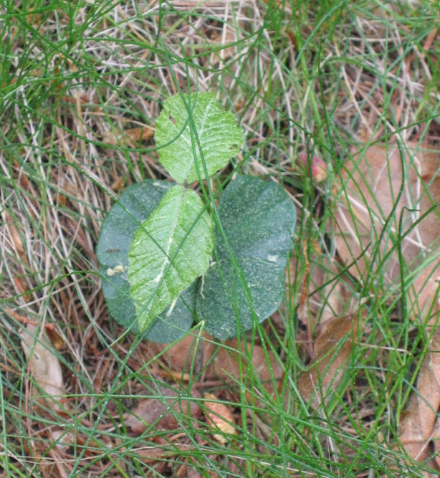

Slide 4
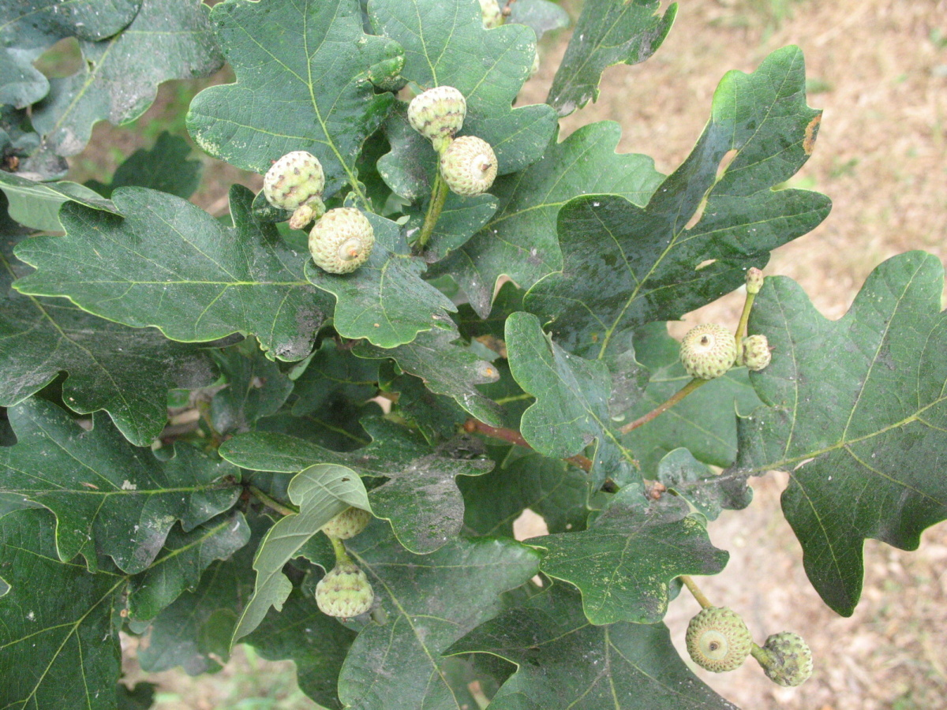
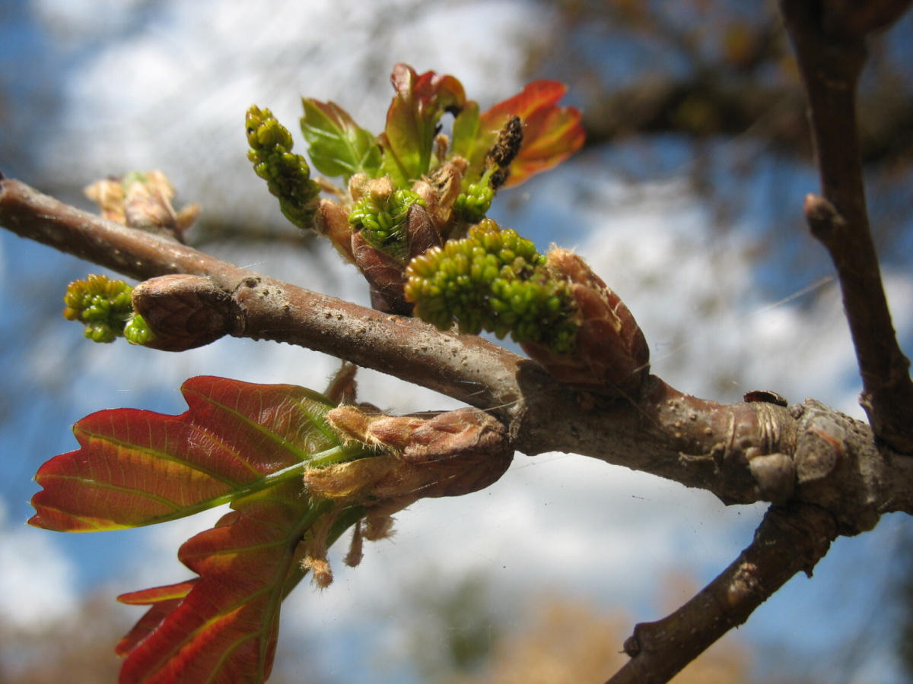
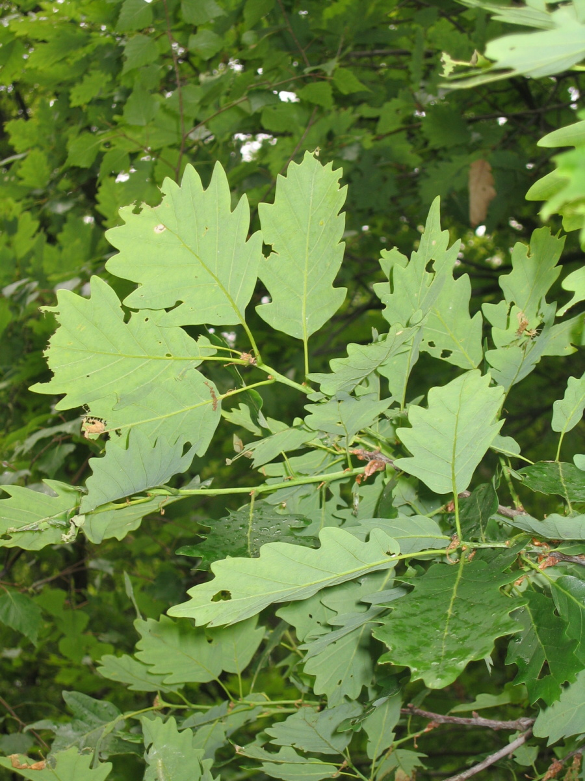
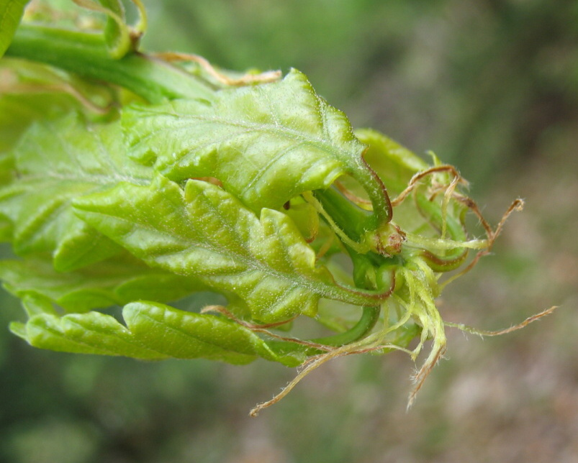

Slide 5
